Slide 1
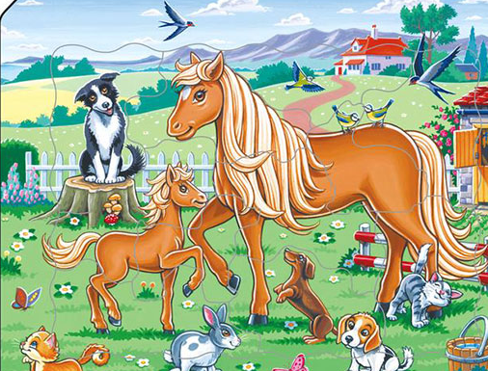
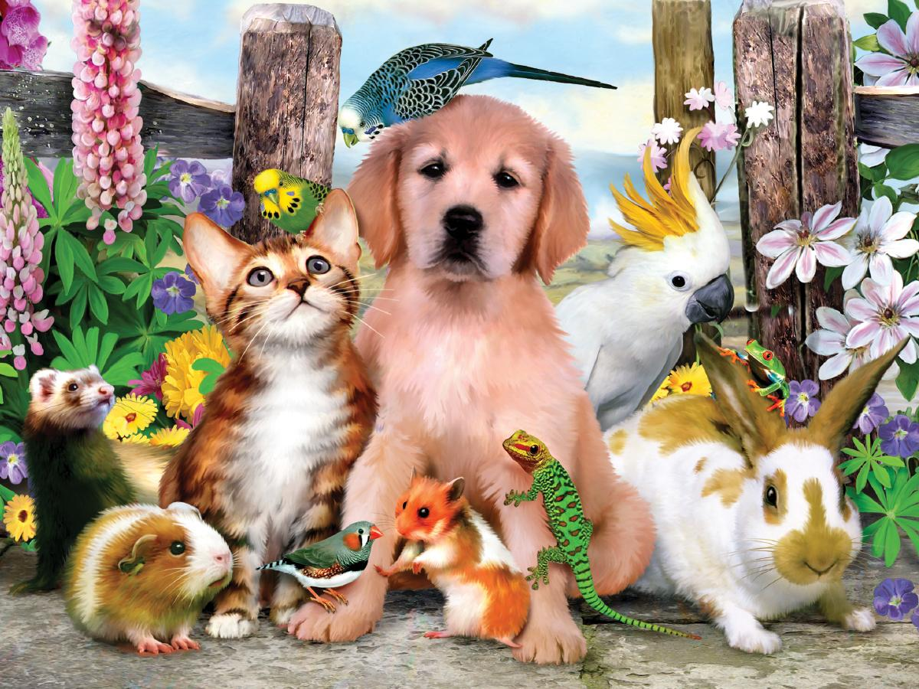
КАК ЖИВОТНЫЕ ПОМОГАЮТ ЛЮДЯМ
Подготовила воспитатель:
Куликова Г. А. 1 КК

Slide 2
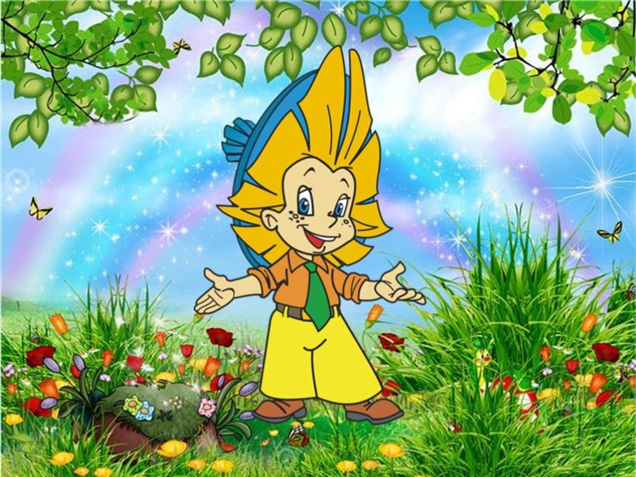


Slide 3


Здравствуйте, ребята, мне сегодня Знайка сказал о том, что животные могут помогать человеку, но так как он был очень занят, то не смог мне рассказать подробнее об этом. А я знаю, что это люди помогают животным, а не наоборот. Можете мне объяснить, как же животные помогают людям?

Slide 4
Высока, красива, Чуточку игрива, На могучей шее Есть густая грива. В деревенской жизни Людям помогает: Грузы перевозит, Всех подряд катает. Может и цветочки Пожевать украдкой. Мы даем ей сено И зовём …
Лошадкой

Slide 5
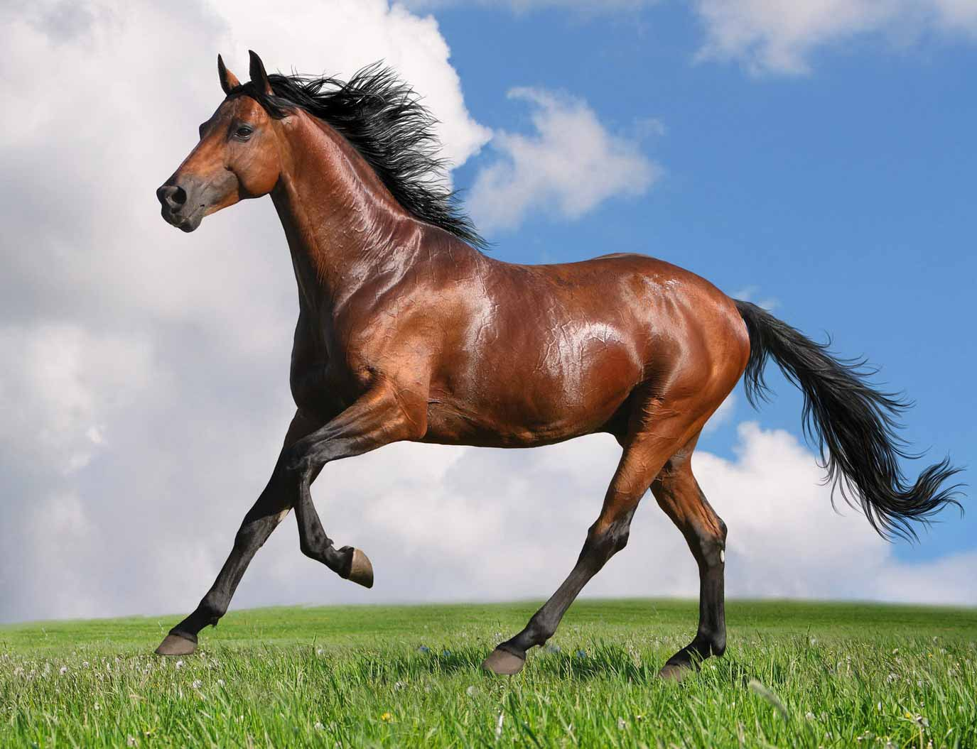
Лошадь – одно из самых умных и благородных животных. С дальних времен и по сегодняшний день они являются незаменимыми помощниками человека. Когда еще не было машин и тракторов, лошадь помогала человеку пахать землю, чтобы можно было посеять урожай. А так же запряженная в повозку она перевозила не только людей, но и различный груз. С самых дальних времен лошади служили в армии: на них кавалеристы скакали в бой, лошади тащили тяжелые боевые орудия, вывозили раненых с поле боя. И в наши дни лошадь служит в армии.

Slide 6
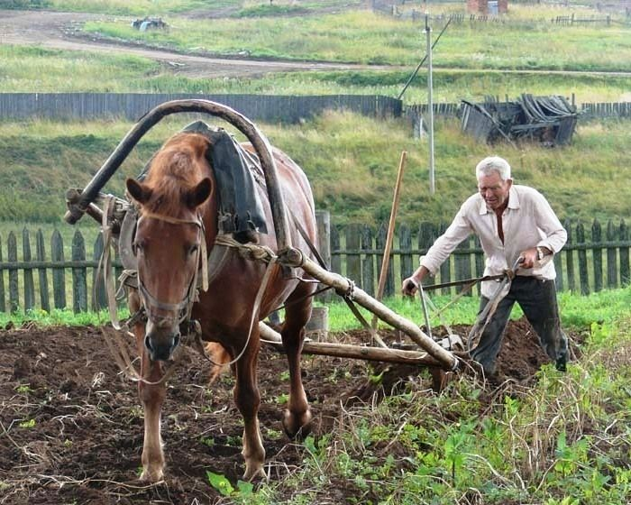
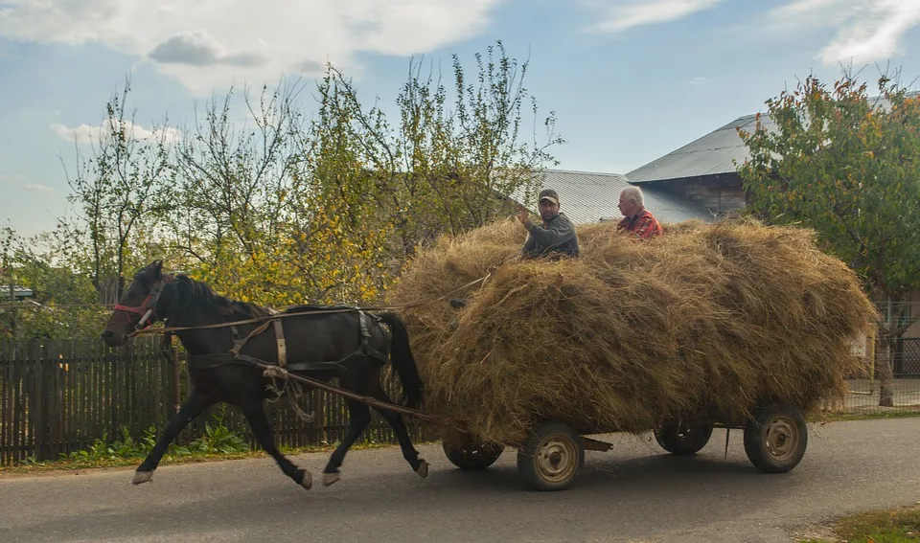

Slide 7
Защищать должна я дом. Всё обнюхаю кругом. Вас спасать я брошусь в реку, Первый друг я человеку. Лаю, если где-то драка, Потому, что я…
собака

Slide 8
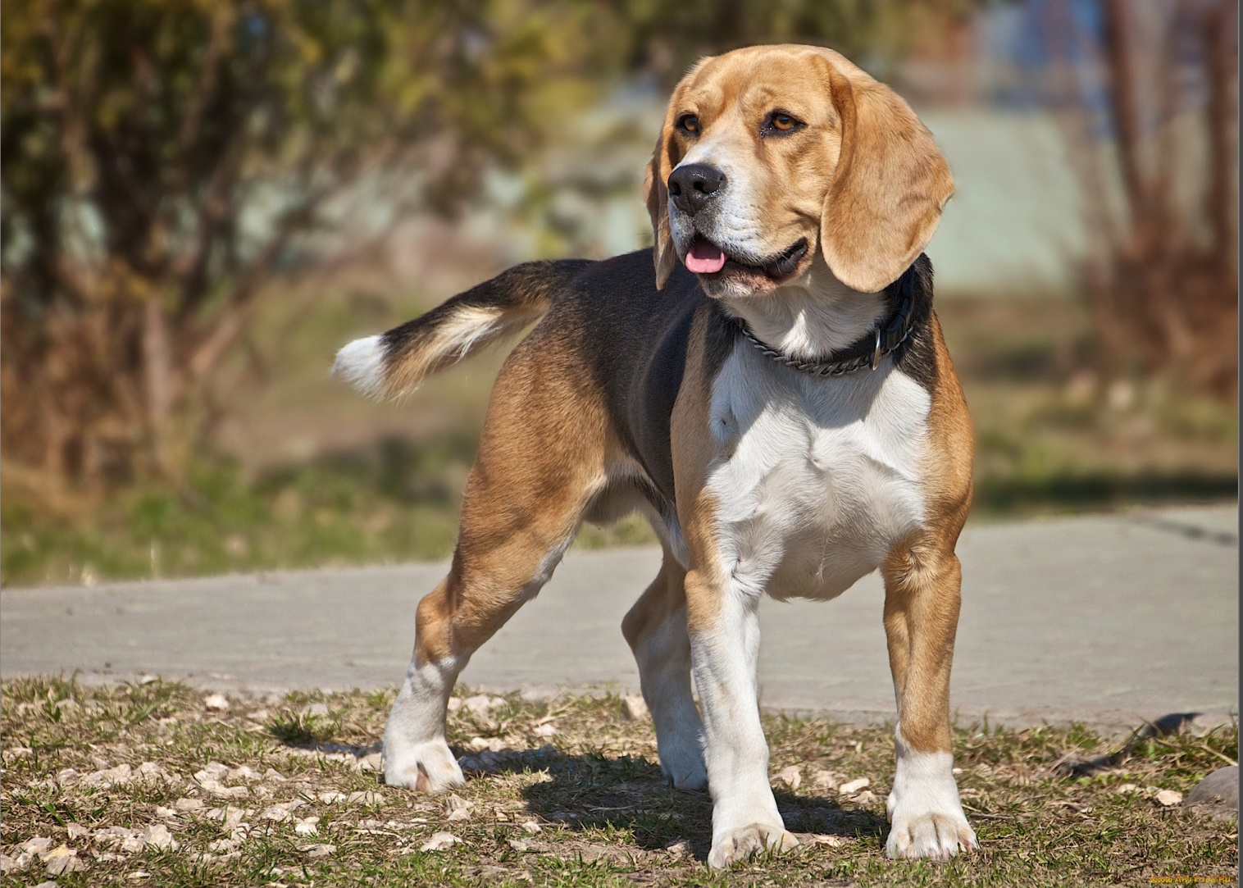
Собака с давних пор является верным другом и помощником человека. Собака слышит то, чего не слышит человек, чувствует запахи, которых не слышит человек. Человек приучил собаку сторожить свой дом, сарай, склад. Когда человек занялся скотоводством, собака стала охранять скот. Они помогают пастухам пасти овец, возвращают, отбившихся животных к стаду, охраняют животных от хищников. Собаки – верные помощники охотников. Она находит дичь, приносит подстреленную птицу охотнику, выгоняют зверя на выстрел охотника. А на суровом севере, где ни машина, ни лошадь не могут пройти по глубокому снегу, собаки, запряженные в упряжку доставляют грузы, развозят почту. Собаки являются самыми верными помощниками спасателям. Они научены по запаху находить находить под завалами живых людей. А так же собака – повыдырь помогает слепым людям передвигать по городу. Таким образом собаки являются не только незаменимыми помощниками человека, но и верными друзьями.

Slide 9
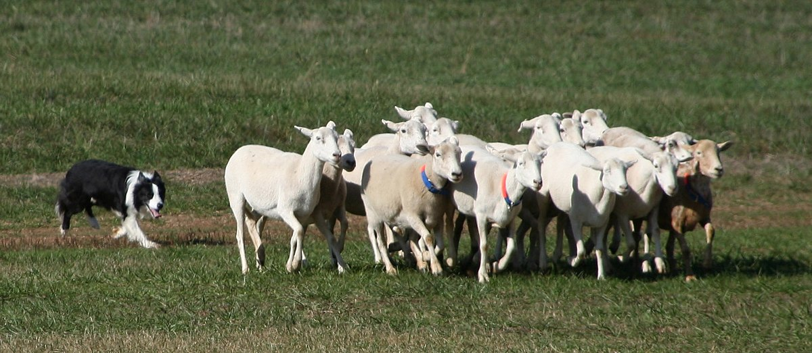
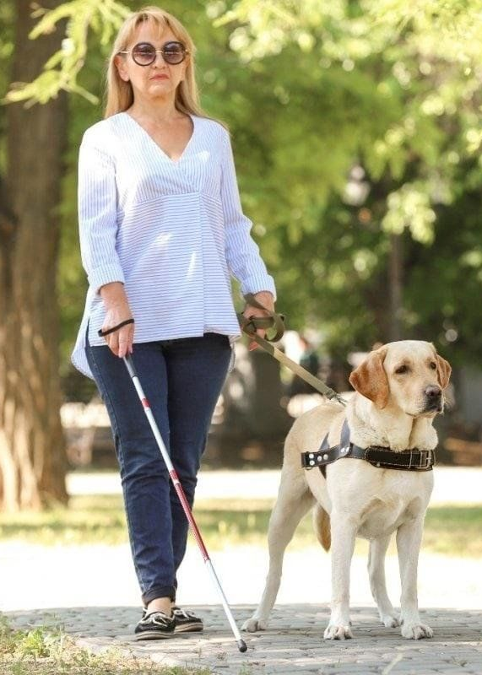
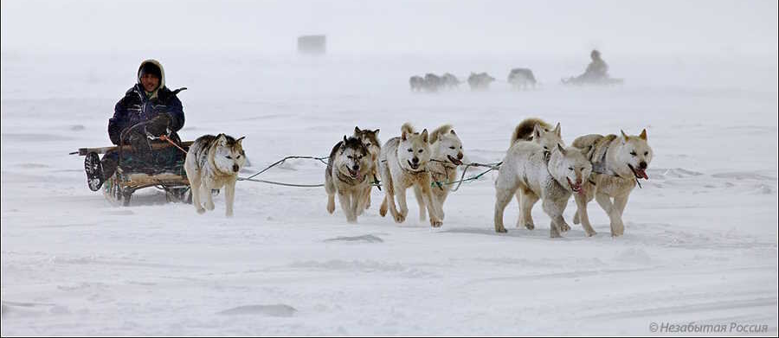
собака – пастух
собака – повадырь
собачья упряжка,

Slide 10
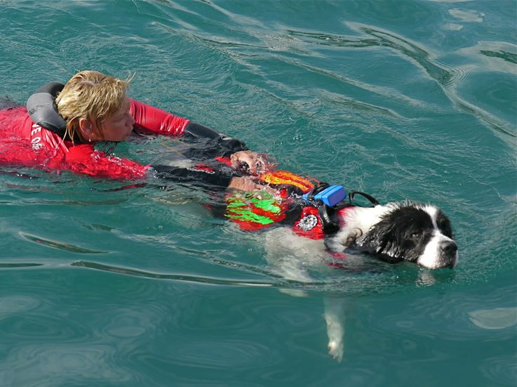
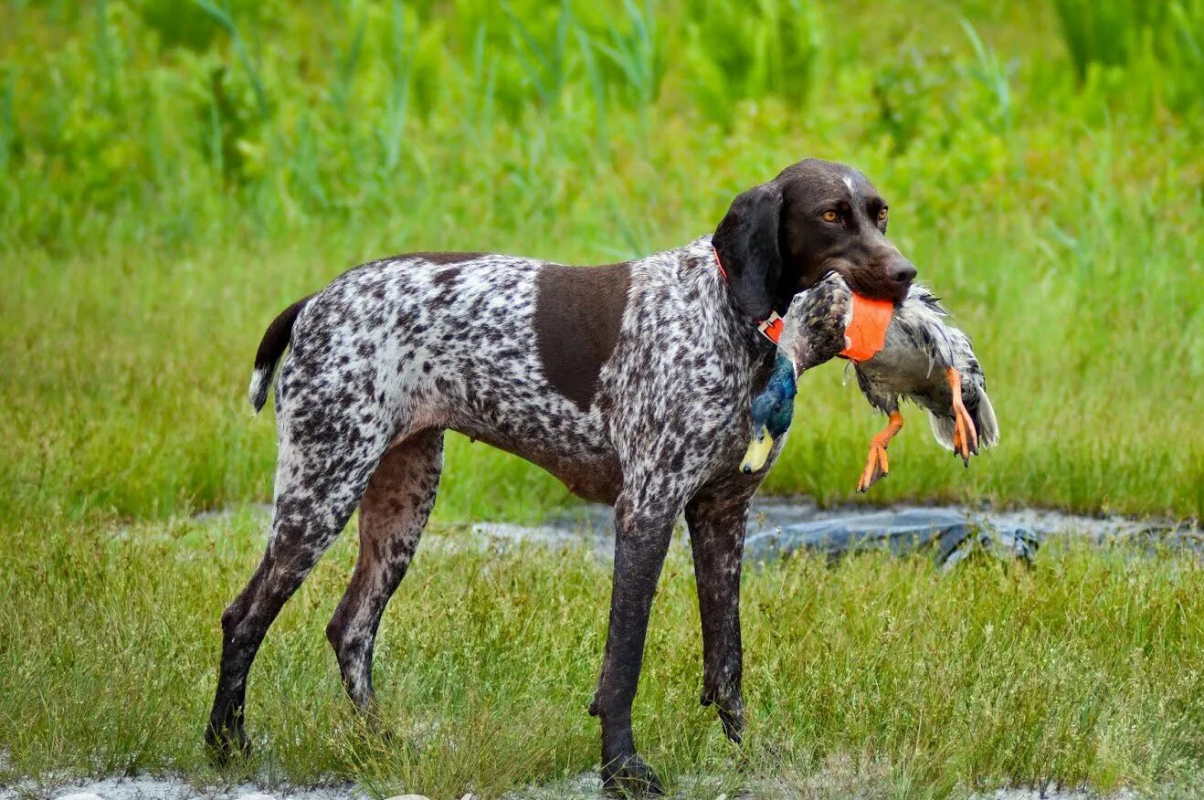
охотничья собака
собака – спасатель

Slide 11
Он трубит, но не трубач, Всеми признанный силач. Стоя спит под пальмой он. Догадались? Это...
слон

Slide 12
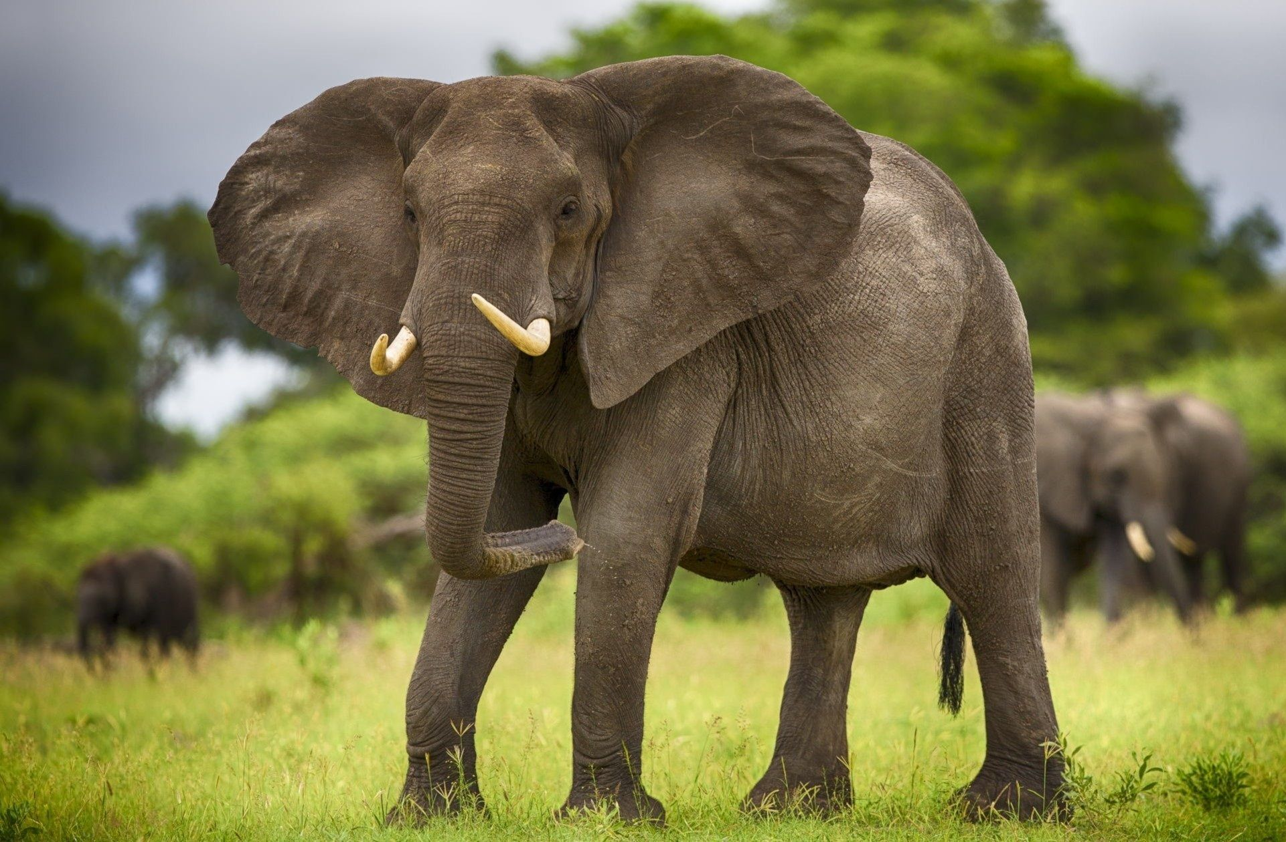
Человек приучил слона очень давно. Сейчас прирученные слоны живут в Африке, в Индии. На слоне можно ехать, используя его как средство передвижения.
На слоне перевозят грузы.
А еще слоны работают на лесозаготовках, где переносят тяжелые бревна, укладывают доски, разгружают и загружают баржи.
А еще слоны тушат лесные пожары, они набирают хоботом воду и льют ее на огонь как из шланга.

Slide 13
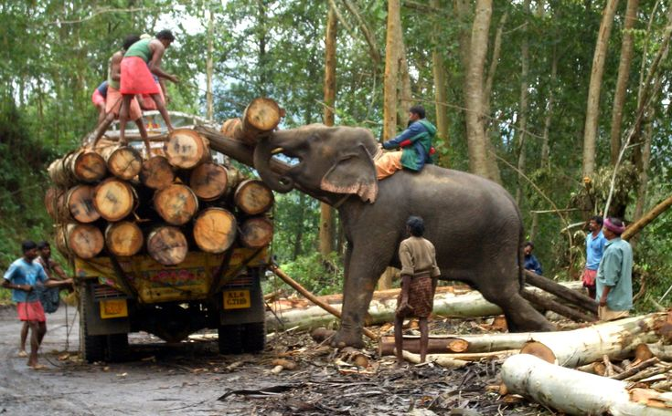
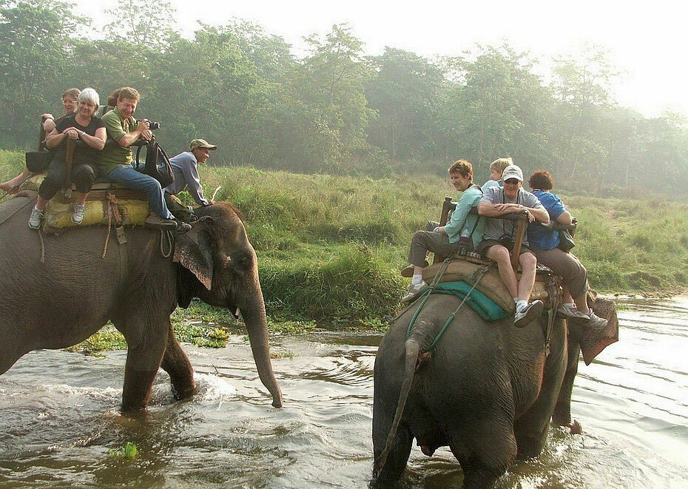
погонщик на слоне
работают на лесозаготовках

Slide 14
Целый день в жаре идёт, Ест колючки и не пьёт. Чай, ковры, шёлка и дыни Пронесёт через пустыню, После – выпьет влаги пруд Друг кочевника...
верблюд

Slide 15
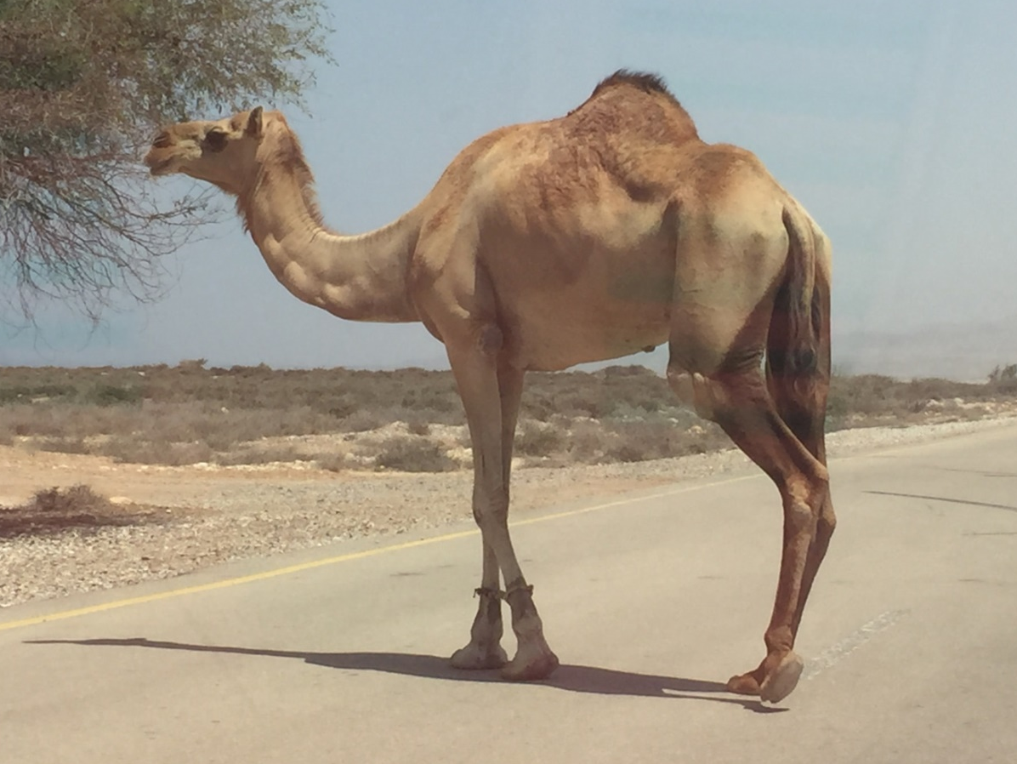
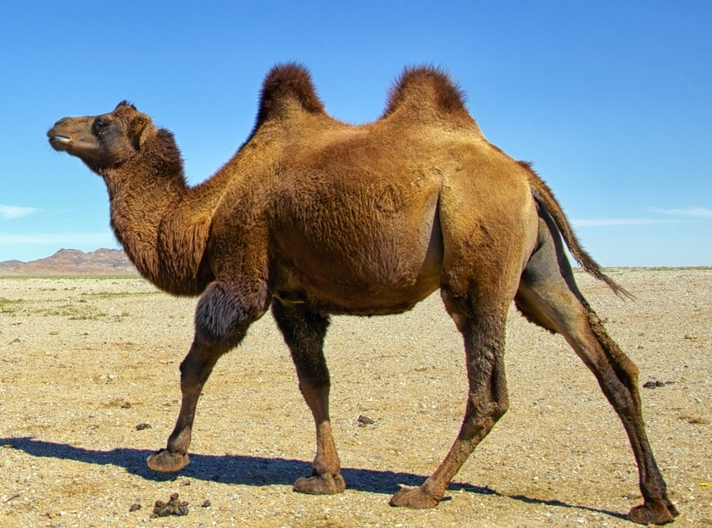
Верблюд – это домашнее животное, которое очень ценится человеком. На верблюдах можно путешествовать. На нем перевозят различные грузы. Верблюды очень выносливые животные, они могут проходить большие расстояния, долгое время обходясь без воды и еды. Верблюдицы дают молоко, которое очень ценится за свои качества, в нем много витамина С и оно богато жиром, что очень полезно для здоровья.

Slide 16
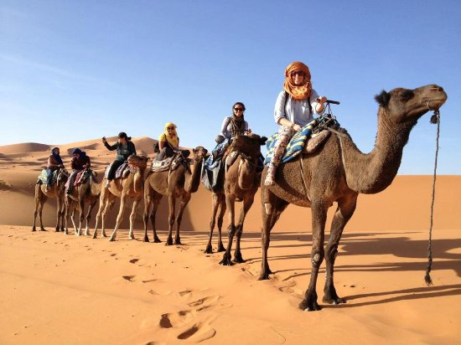
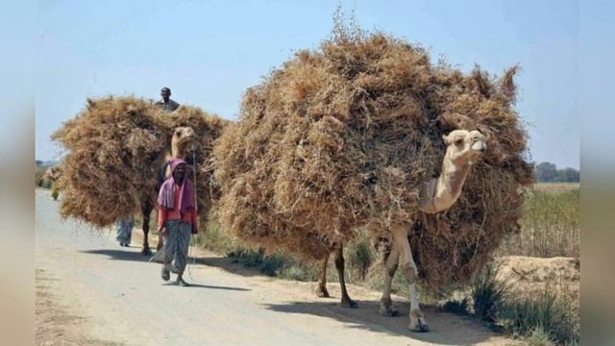
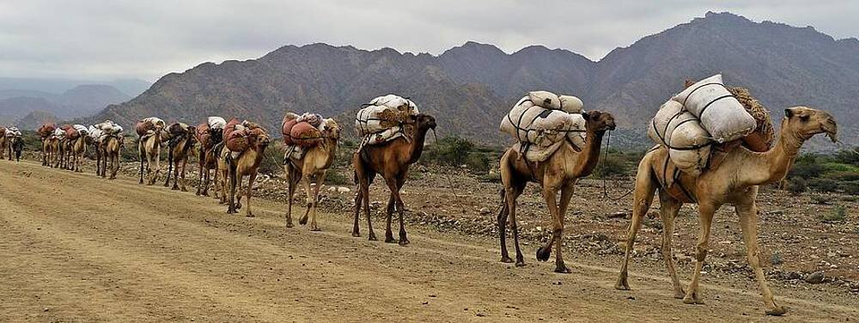

Slide 17
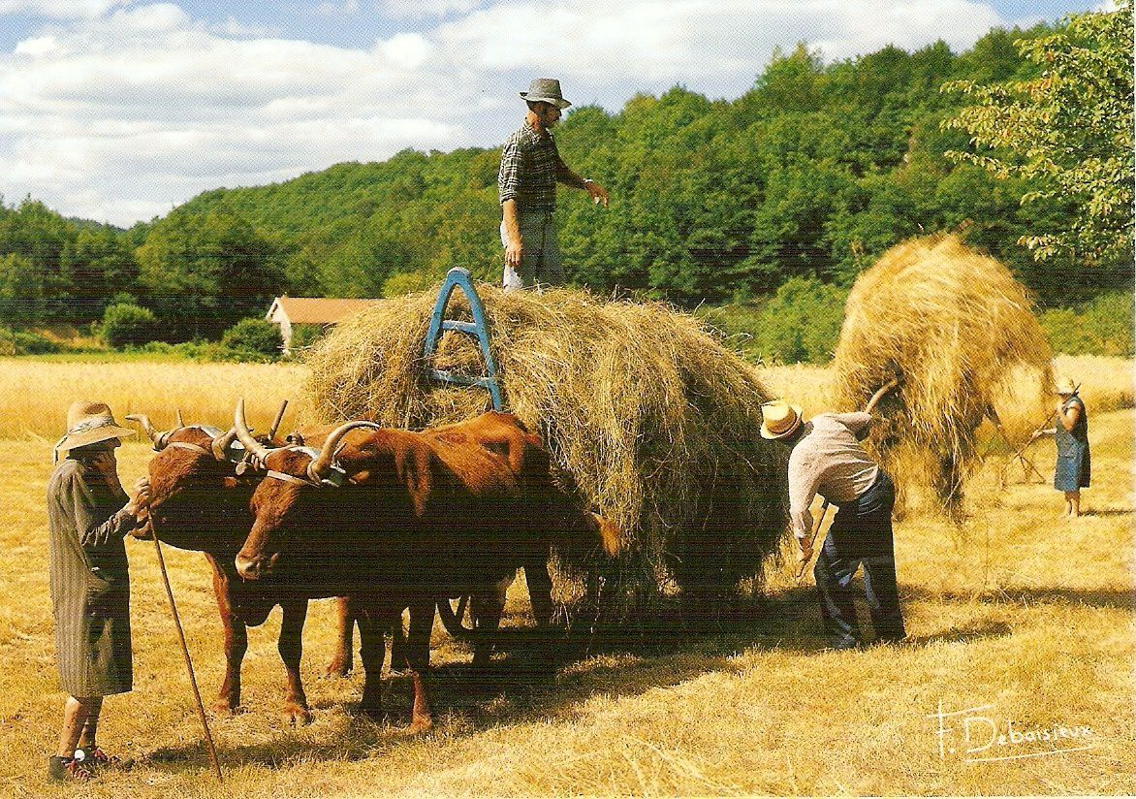
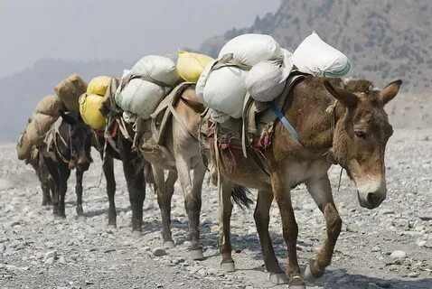
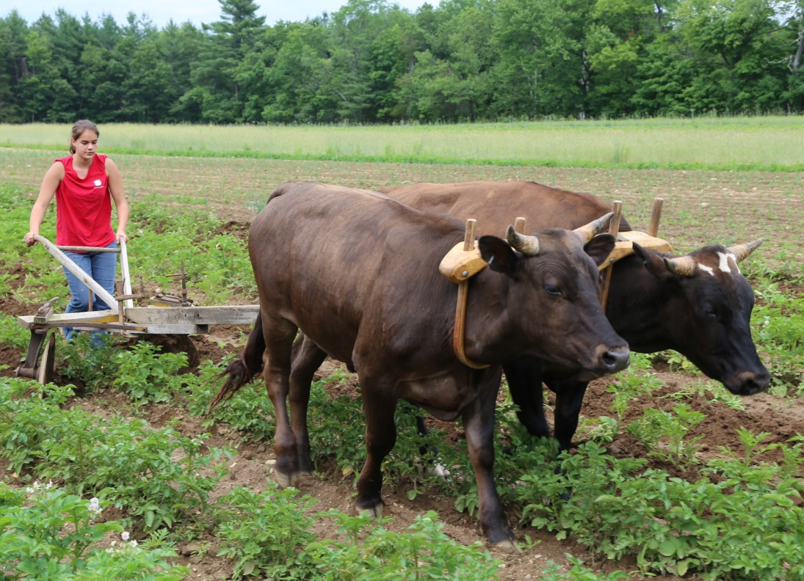
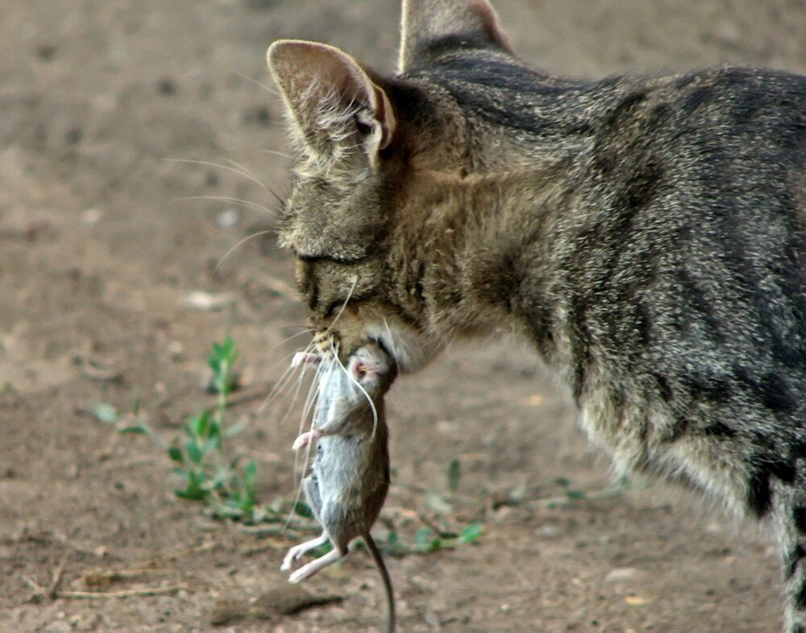

Slide 18
Спасибо, ребята,
мне было интересно узнать много нового о животных,
я теперь расскажу своим друзьям
в Цветочном городе, как животные могут помогать людям.
До свидания

